Slide 1

问题：
1、存储程序计算机的特点
2、总线的类型
3、CPU的组成
4、CPU中各寄存器的作用
5、指令的格式
6、指令的执行过程
7、存储器的类型与特点

Slide 2
问题：
8、OS的内核
9、特权指令与非特权指令
10、处理机的双重工作模式
11、模式切换

Slide 3
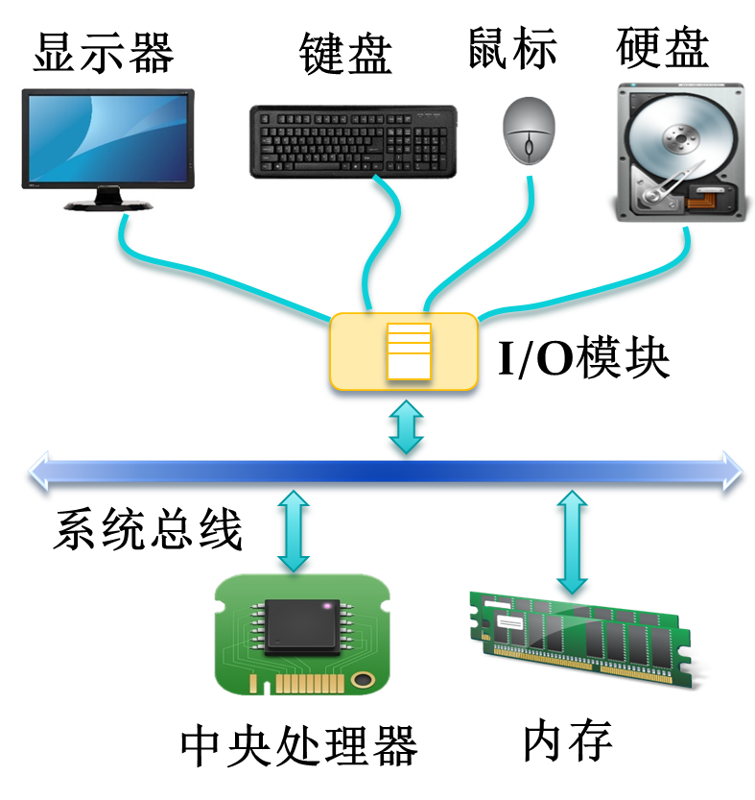


问题：
1、存储程序计算机的特点
存储程序计算机在体系结构上主要特点
以运算单元为中心，控制流由指令流产生
采用存储程序原理，面向主存组织数据流
主存是按地址访问、线性编址的空间
指令由操作码和地址码组成
数据以二进制编码
运算单元
控制单元

Slide 4

问题：
1、存储程序计算机的特点
2、总线的类型
处理器总线
北桥
（主存控制器）
存储总线
CPU
主存
桥间接口
南桥
（I/O控制器）
SCSI设备
LAN设备
图形设备
PCI总线
COM
鼠标
键盘
E(ISA)总线

Slide 5
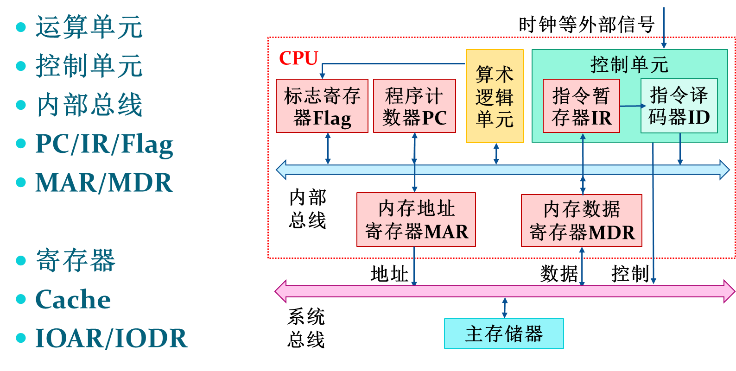

问题：
1、存储程序计算机的特点
2、总线的类型
3、CPU的组成

Slide 6
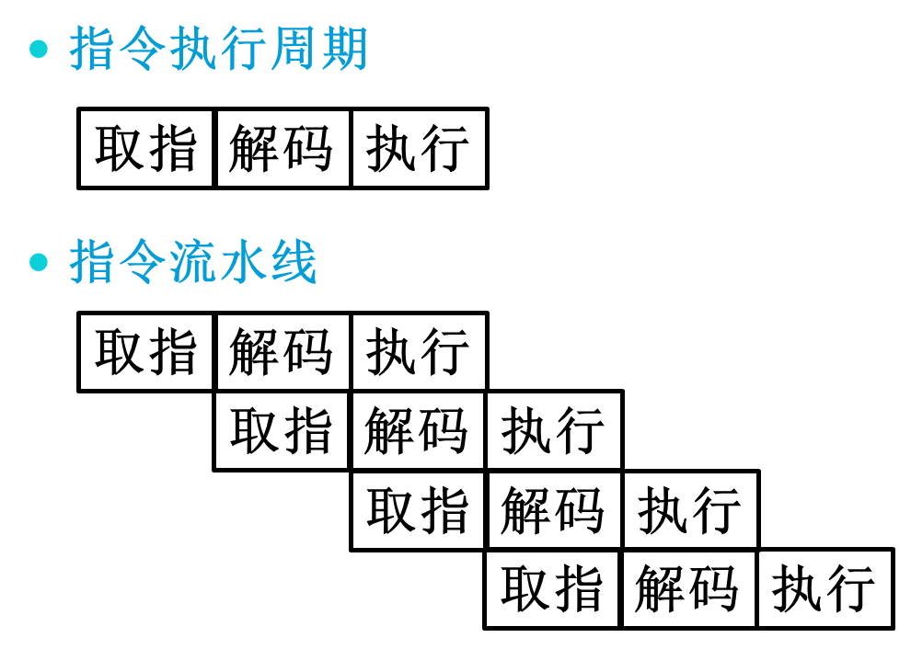

问题：
4、CPU中各寄存器的作用
5、指令的格式
6、指令的执行过程
机器指令是计算机系统执行的基本命令，是中央处理器执行的基本单位
指令由一个或多个字节组成，包括操作码字段、一个或多个操作数地址字段、以及一些表征机器状态的状态字以及特征码
指令完成各种算术逻辑运算、数据传输、控制流跳转
MOV AL, 25
ADD AL, BL
JMP 100
一种指令执行步骤如下：
取指：根据PC从存储器或高速缓冲存储器中取指令到IR
解码：解译IR中的指令来决定其执行行为
执行：连接到CPU部件，执行运算，产生结果并写回，同时在CC里设置运算结论标志；跳转指令操作PC，其他指令递增PC值

Slide 7
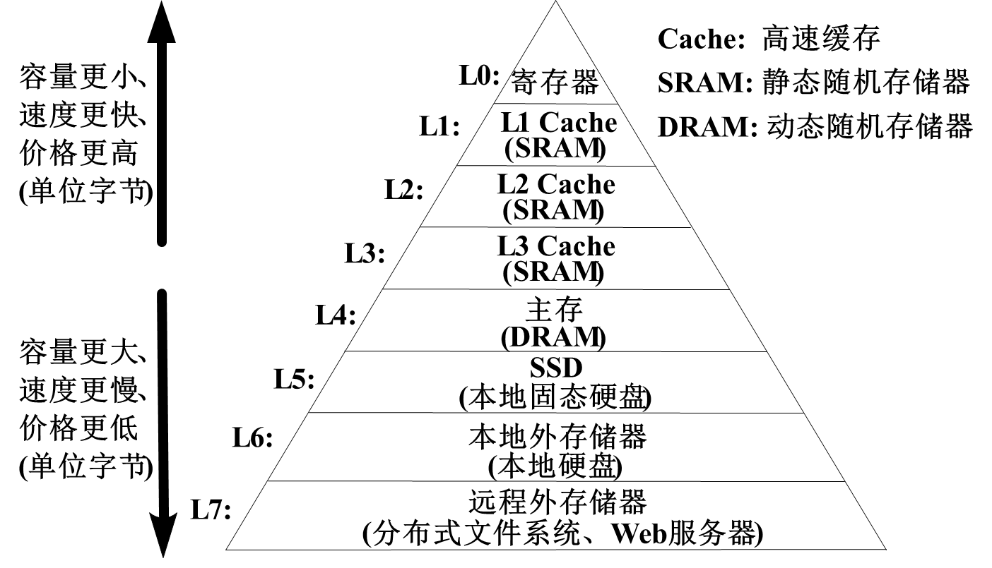

问题：
7、存储器的类型与特点

Slide 8
问题：
8、OS的内核
内容：一些与硬件紧密相关的模块诸如中断处理程序、各种常用设备的驱动程序以及运行频率较高的模块（时钟管理、进程调度）以及许多模块公用的一些基本操作
特点：安排在紧靠硬件的软件层次，常驻内存
目的：提高OS的运行效率，对内核加以特殊的保护。

Slide 9

问题：
8、OS的内核
9、特权指令与非特权指令
用户程序并非能够使用全部机器指令，那些与计算机核心资源相关的特殊指令会被保护
如：启动I/O指令、置PC指令、等等
核心资源相关的指令只能被操作系统程序使用
特权指令：只能被操作系统内核使用的指令
非特权指令：能够被所有程序使用的指令

Slide 10

问题：
10、处理机的双重工作模式
11、模式切换
一般来说，现代操作系统只使用内核模式和用户模式两种模式；
内核模式可以执行全部指令，用户模式只能执行非特权指令
用户模式→内核模式：
中断、异常或系统异常等事件导致用户程序向OS内核切换
程序请求操作系统服务（系统调用）
程序运行时发生异常
程序运行时发生并响应中断
内核模式→用户模式：
OS内核处理完成后，调用中断返回指令（如Intel的iret）
模式位变化

